Slide 1
Inovativni pristopi pri razširjanju informacij o prehrani
Sejem AGRA
Srečanje partnerjev SRIP HRANA
Gornja Radgona, 24.8.2022
doc. dr. anita kušar
INŠTITUT ZA NUTRICIONISTIKO

Slide 2





Nacionalni portal o hrani in prehrani www.prehrana.si: Osveščanje prebivalcev, mreženje strokovnjakov in spodbujanje k reformulaciji živil
Program sofinancira:
Programska skupina:
Inštitut za nutricionistiko
Nacionalni inštitut za javno zdravje
Nacionalni portal o hrani in prehrani – Prehrana.si je nastal v okviru izvajanja ukrepa vzpostavitve spletnega mesta za zagotavljanje strokovnih in razumljivih informacij s področja prehrane, predvidenega v Resoluciji o nacionalnem programu o prehrani in telesni dejavnosti za zdravje 2015 – 2025
Izvajalca programa:
v sodelovanju z drugimi strokovnimi institucijami na področju javnega zdravja, medicine, prehrane in živilstva, državnimi institucijami ter zunanjimi strokovnjaki.

Slide 3
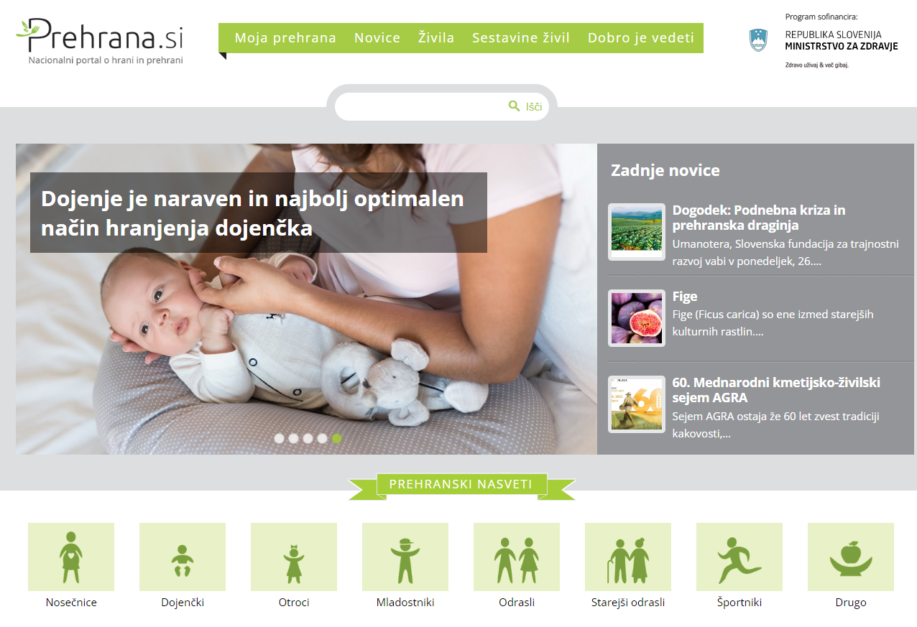

Slide 4
ZAUPANJE
JAVNOSTI
Meritev zaupanja v različna spletna mesta na reprezentativnem vzorcu odraslih prebivalcev (spletni panel, N=835, 2020, 18-65 let)
Med portali je najvišjo oceno
dobil portal www.prehrana.si
Slika: Zaupanje v spletne strani:
1 - sploh ne zaupam,
3 - niti niti
5 - povsem zaupam

Slide 5






Razširjanje informacij
  Zagotovljen širok nacionalni doseg programa
  Optimizacija vsebin za spletne iskalnike &
  Google Adwords
  Razširjanje vsebin z uporabo socialnih omrežij
    deljenje vsebin na Facebook, instagram, Twitter
  Aktivna promocija vsebin – tudi po kanalih, ki omogočajo
  brezplačno promocijo neprofitnih projektov (strokovni dogodki, dogodki za splošno javnost: letaki, monitor, predavanja, …)
  Portal je postal verodostojen vir informacij za medije
  Aktivno vključevanje medijev – tiskovne konference, občasne izjave za javnost, ažurni odgovori na vprašanja
Ključ za uspešno promocijo:
Priprava vsebin uporabnikov v čim bolj prijazni obliki

Slide 6
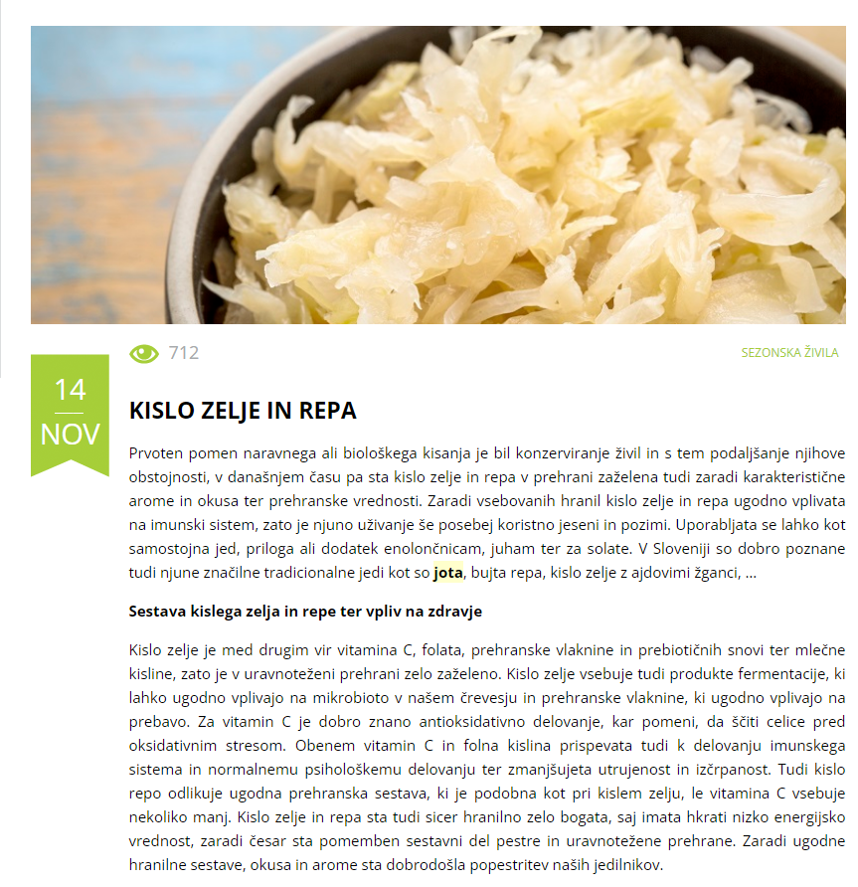

Slide 7
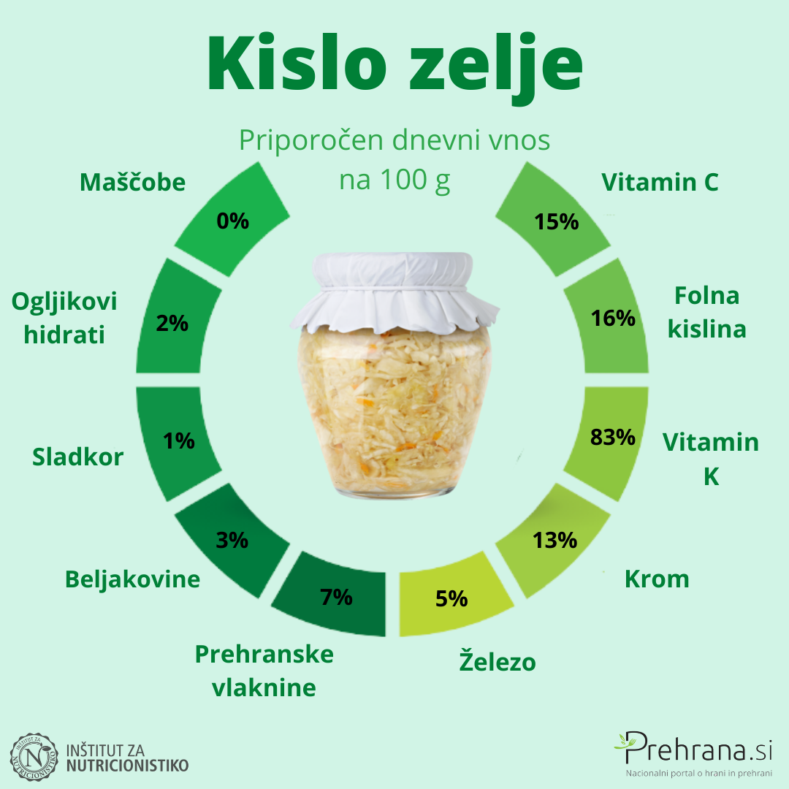
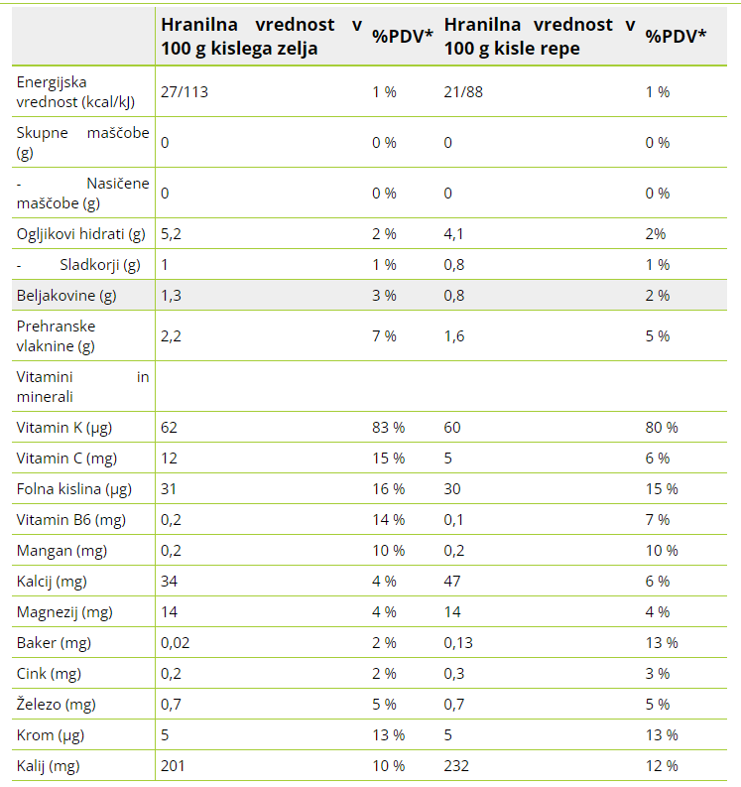
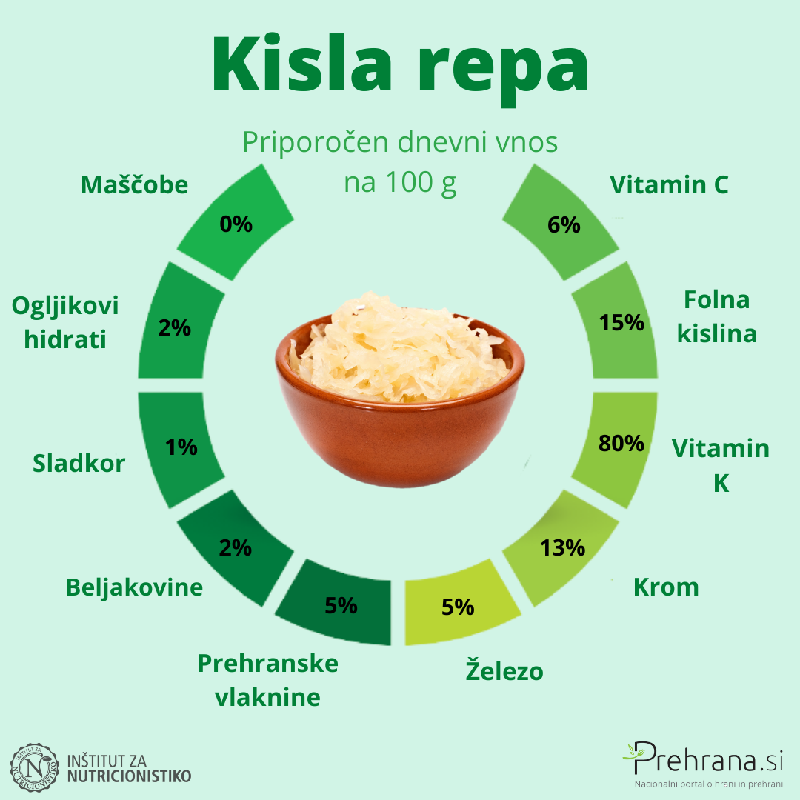
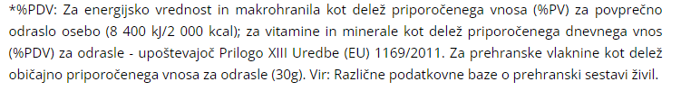

Slide 8
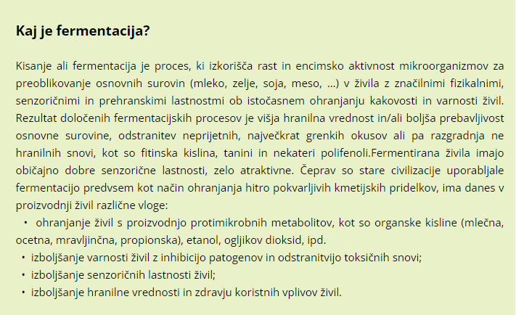
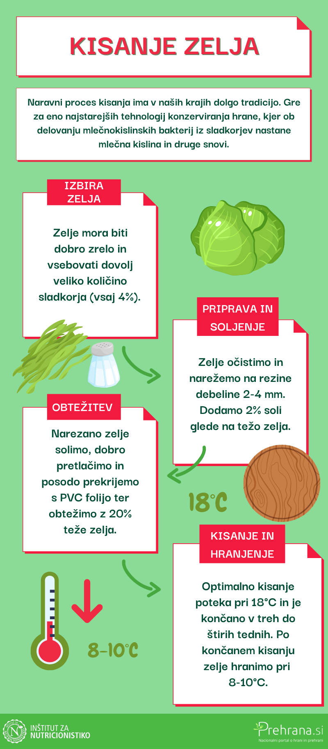
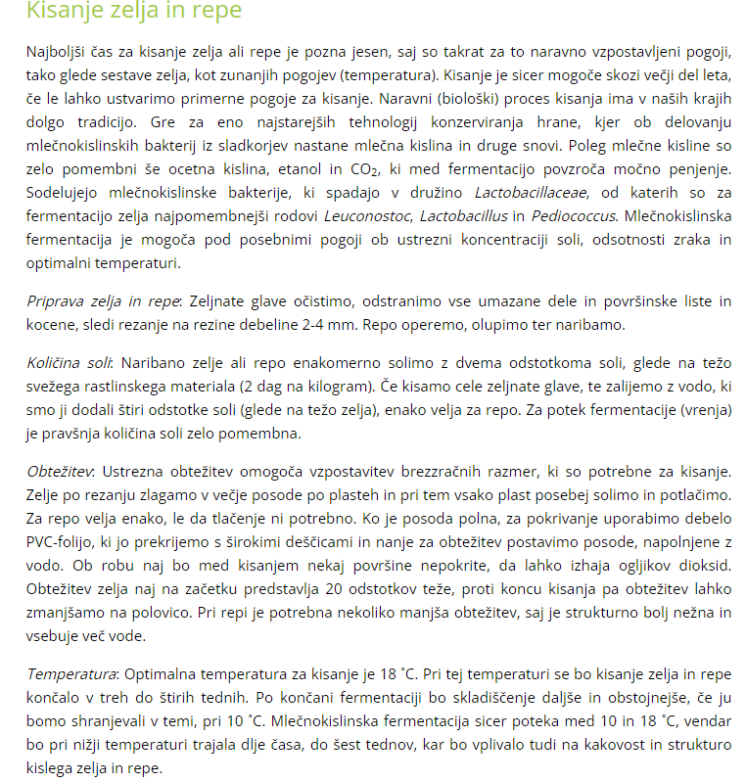
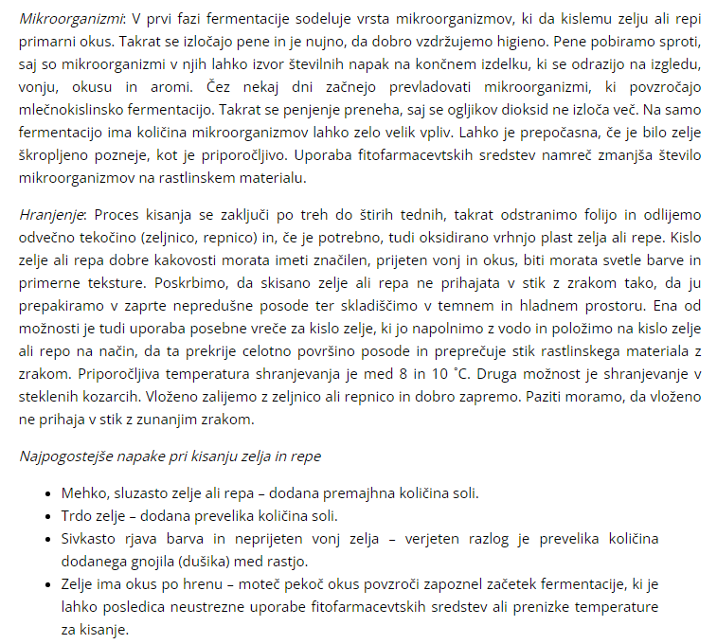

Slide 9
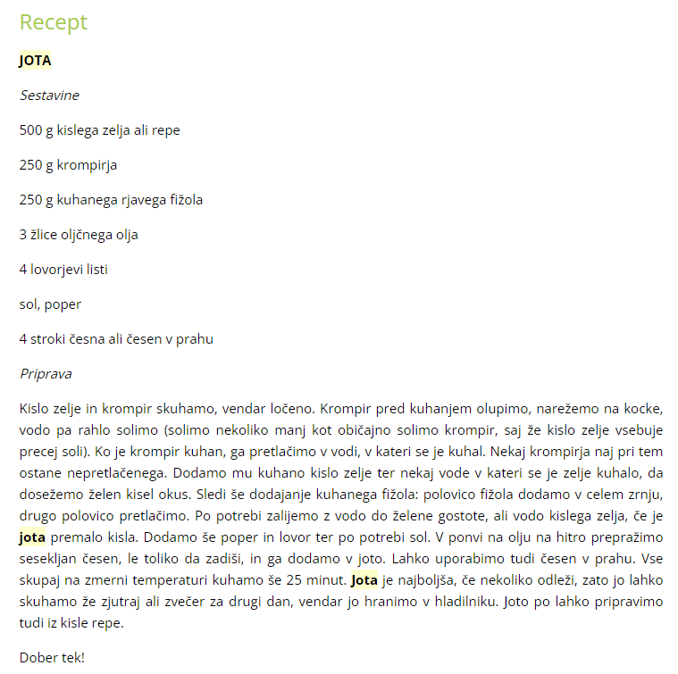
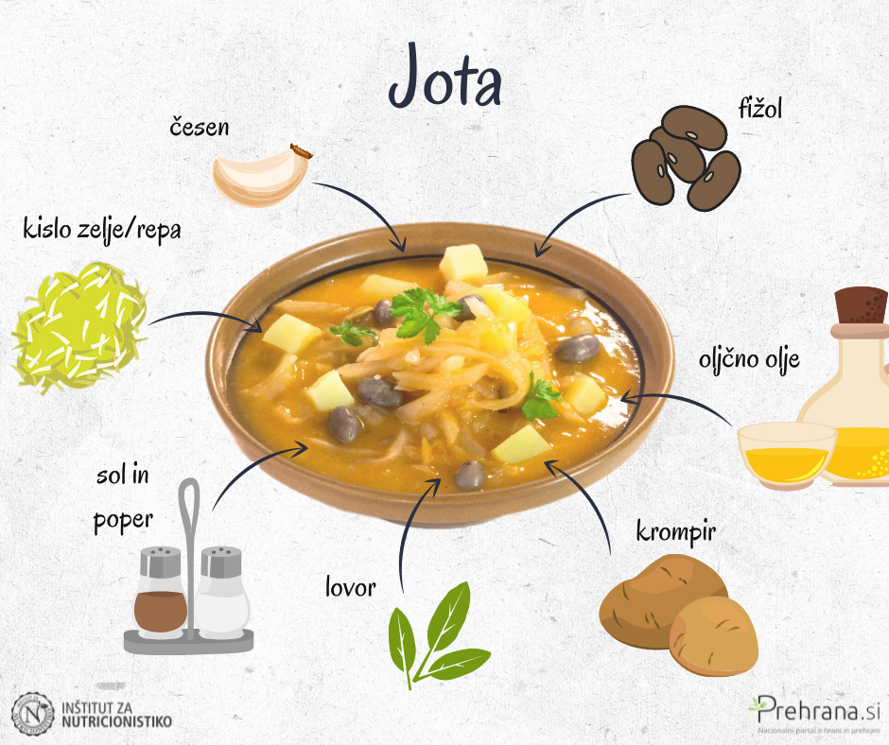
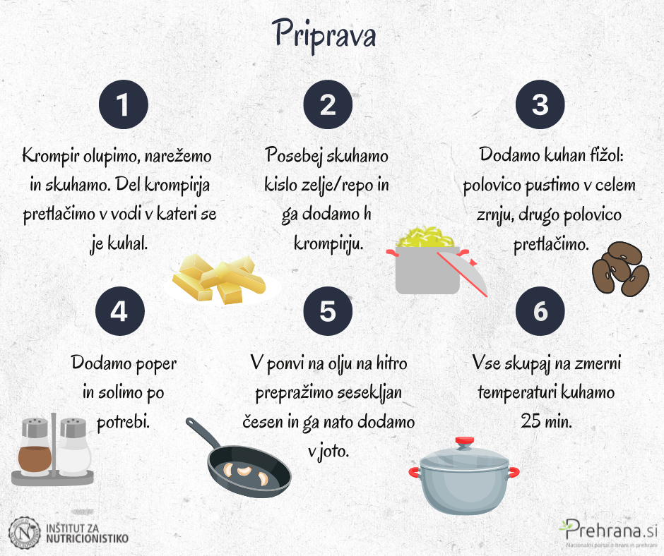
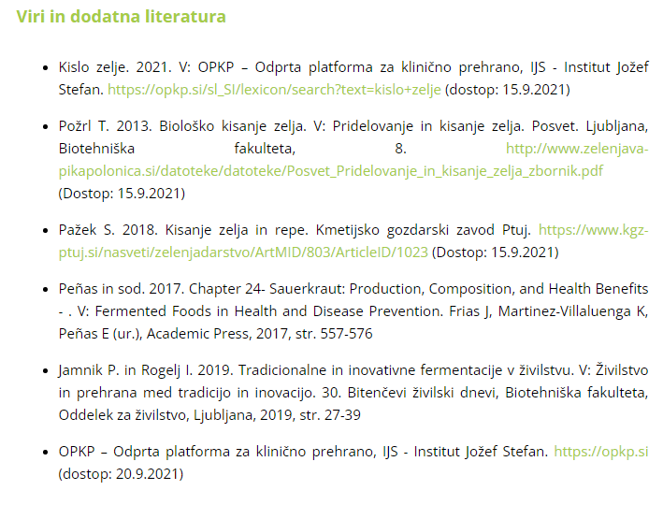

Slide 10
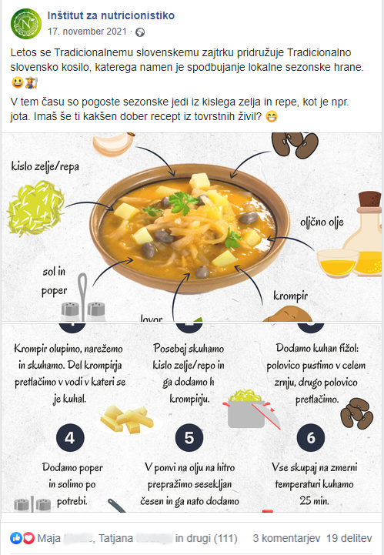


Slide 11
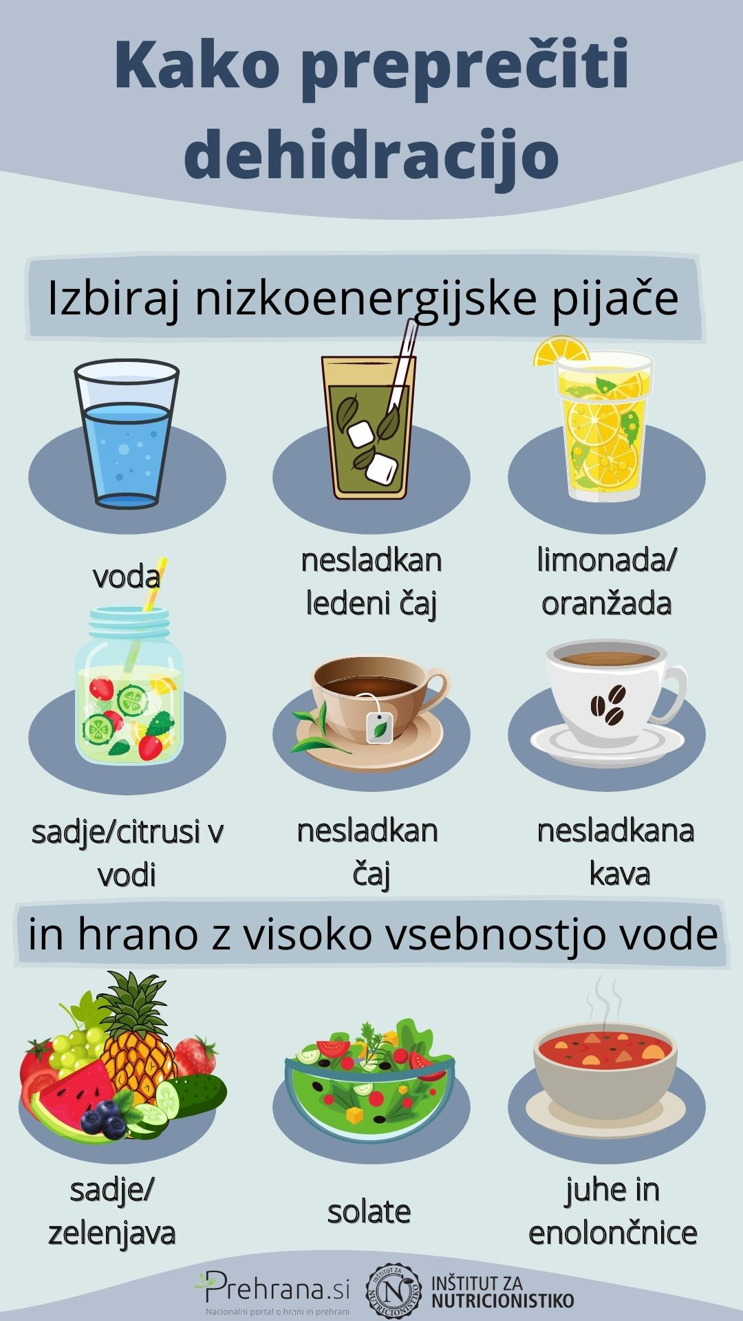

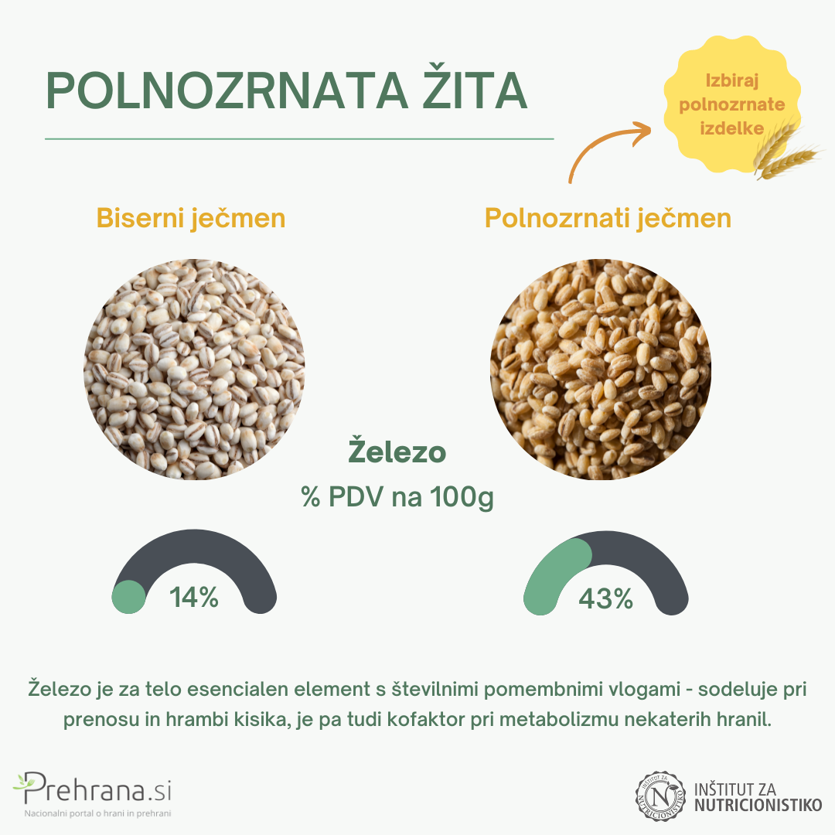
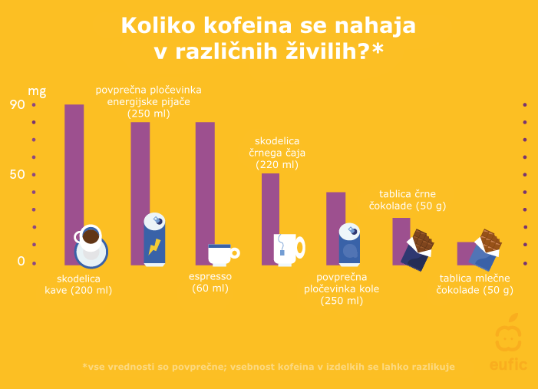
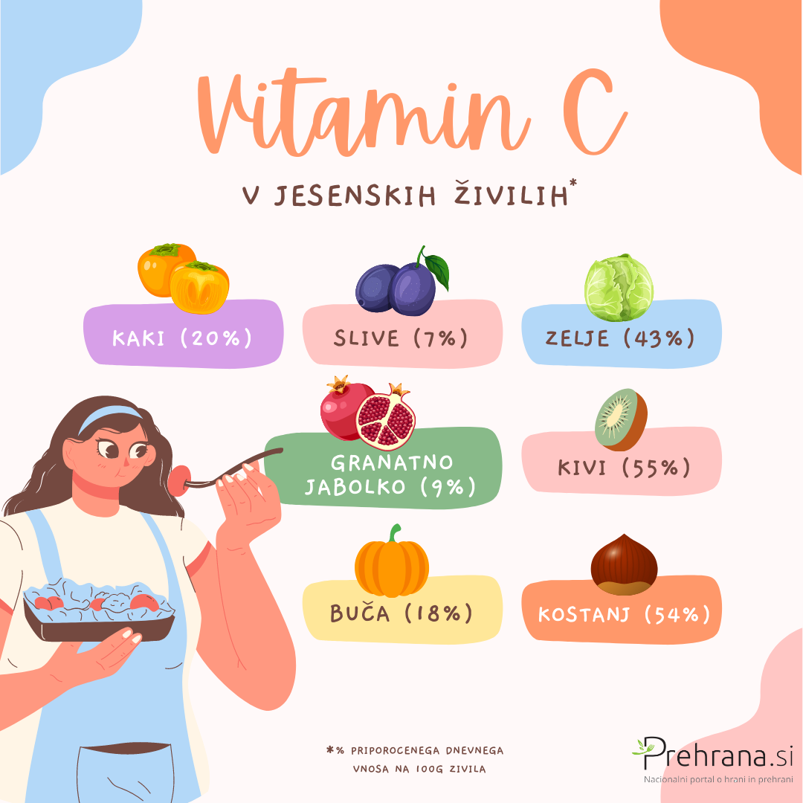

Slide 12
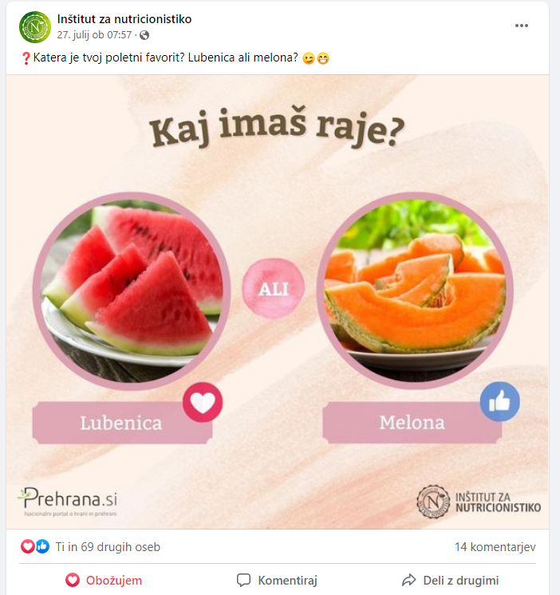
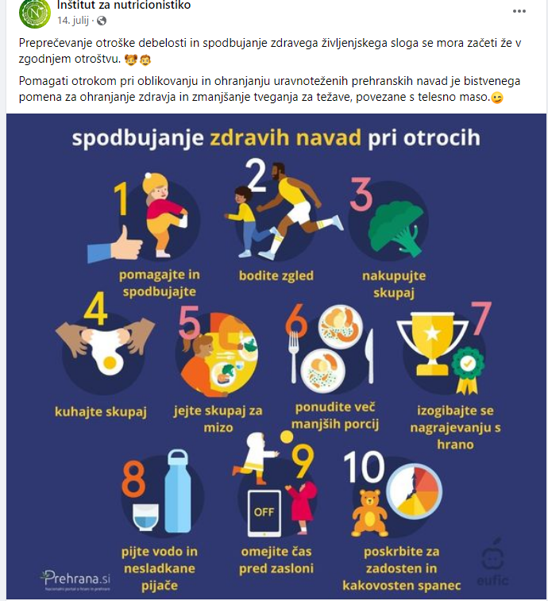
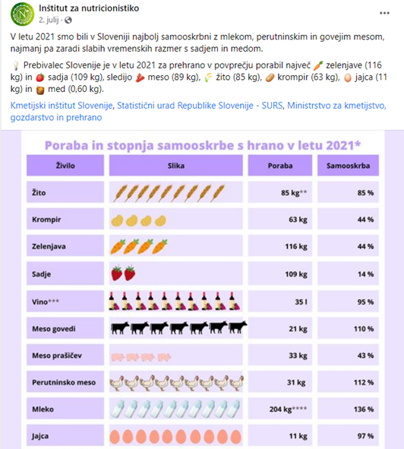
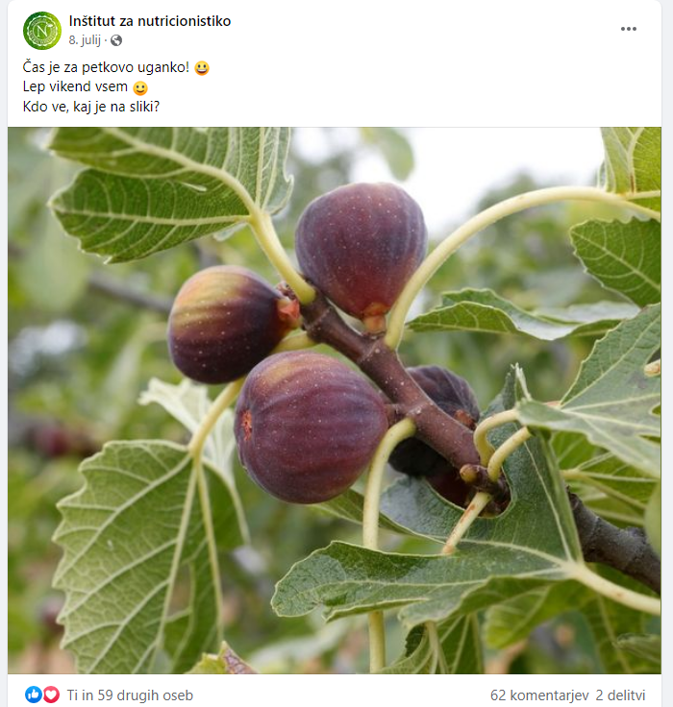
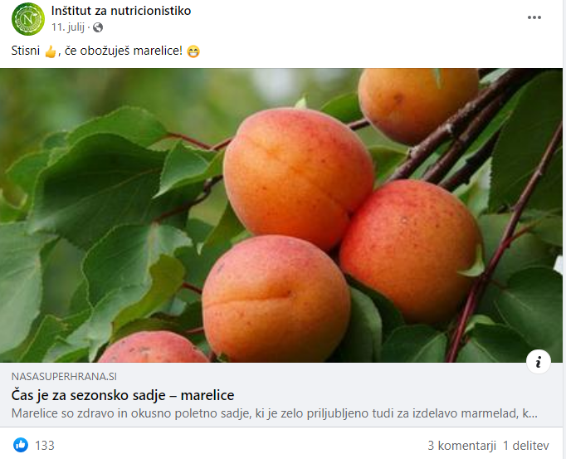

Slide 13
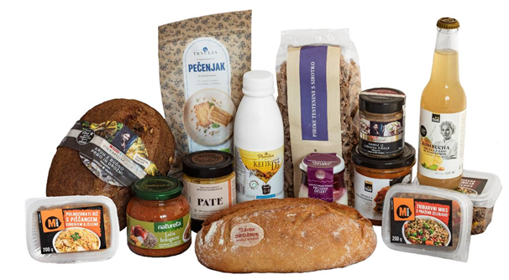

Razširjanje IZVEN SPLETA
  Odmevnost v medijih
  Primer: le v januarju 2022 je bilo 86 medijskih objav (kliping: inovativna živila)
Že od leta 2015, letošnji razpis odprt do 30.11.2022
Želimo povečati razpoložljivost zdravju koristnih živil in ozaveščati potrošnike, da pri izboru živil upoštevajo tudi prehransko sestavo in lokalno proizvodnjo.
Izbor vsako leto naleti na zelo dober odziv tako pri proizvajalcih, kot pri potrošnikih in tudi v medijih.

Slide 14

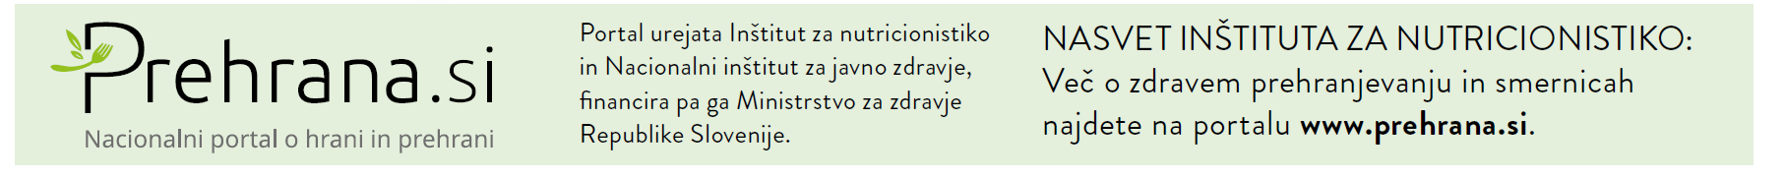
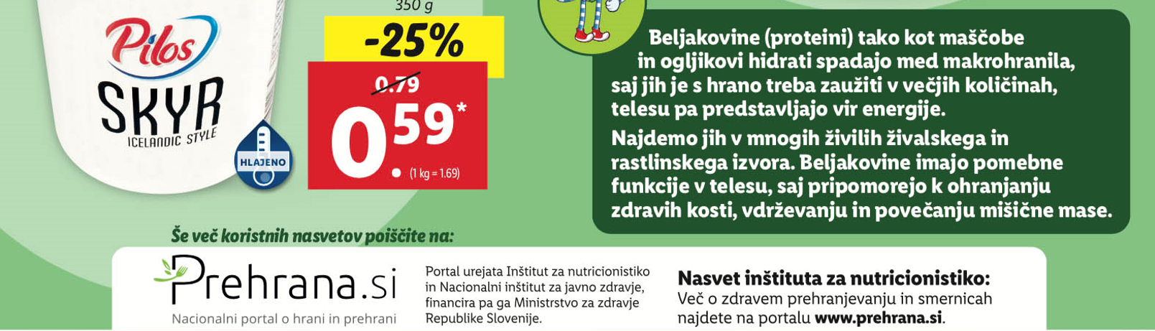

Razširjanje IZVEN SPLETA
  V razširjanje programa vključujemo tudi druge deležnike
  (brez stroškov za projekt)
  Primer: Informiranje o portalu v tiskovinah trgovcev, ki jih brezplačno razdelijo gospodinjstvom (več 6.000.000 izvodov v 6-mesečnem obd.)

Slide 15
IZZIVI in povabilo k sodelovanju
Zagotovitev vzdrževanja portala kot vira verodostojnih, strokovnih in razumljivih informacij s področja prehrane;
Nujne so redne aktualne vsebine - naslavljanje najbolj pogosto iskanih vsebin;
  Izziv: optimizacija za spletne iskalce in (nova) družbena omrežja
Ažurno sodelovanje z mediji – zagotavljanje kredibilnih vsebin in komunikacija z mediji;
Razširjanje raziskovalnih rezultatov, strokovnih publikacij, …
Najava dogodkov;
Razširjanje promocije ključnih vsebin portala na kanale izven svetovnega spleta.

Slide 16
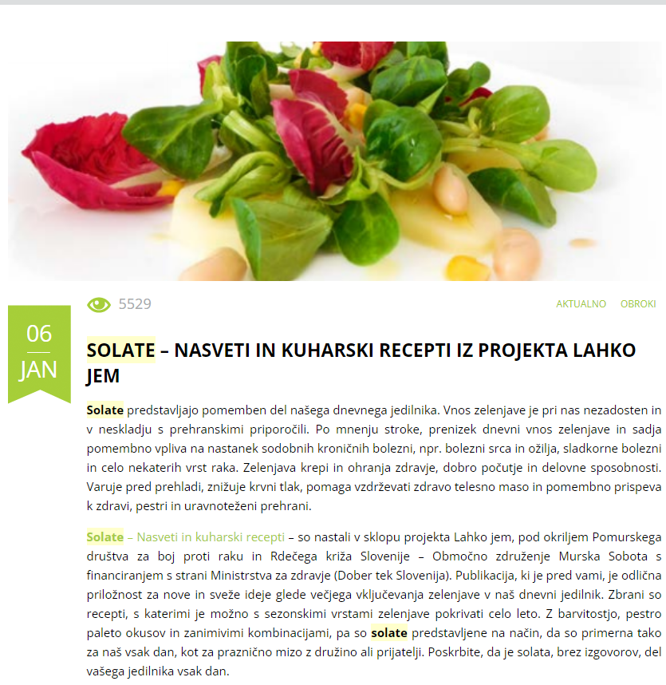
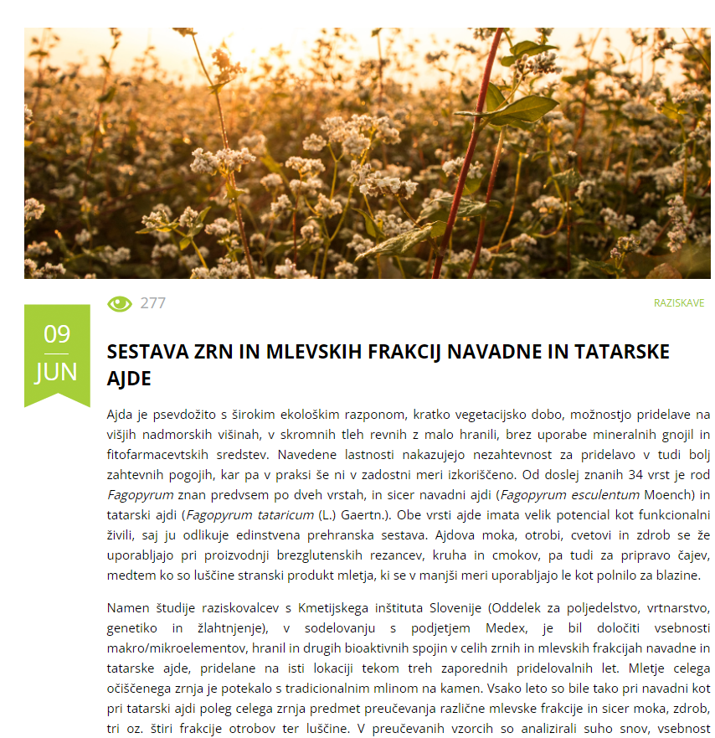
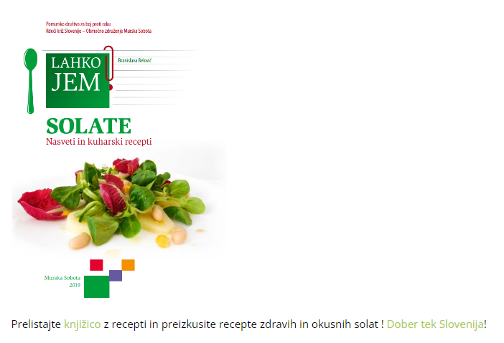
Strokovne in znanstvene publikacije

Slide 17
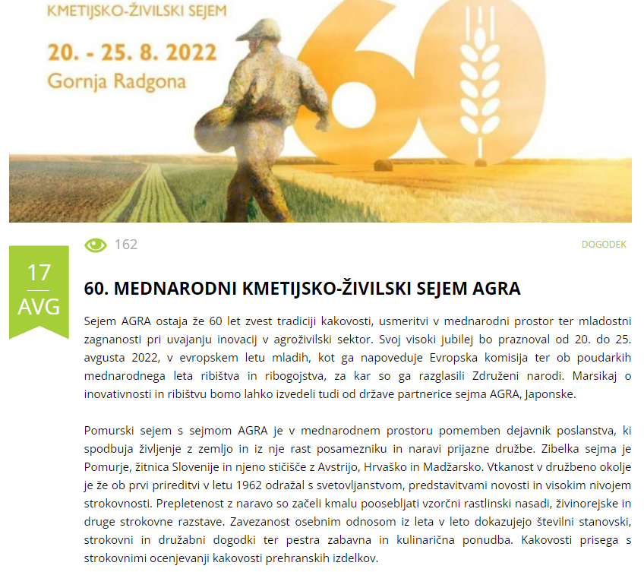
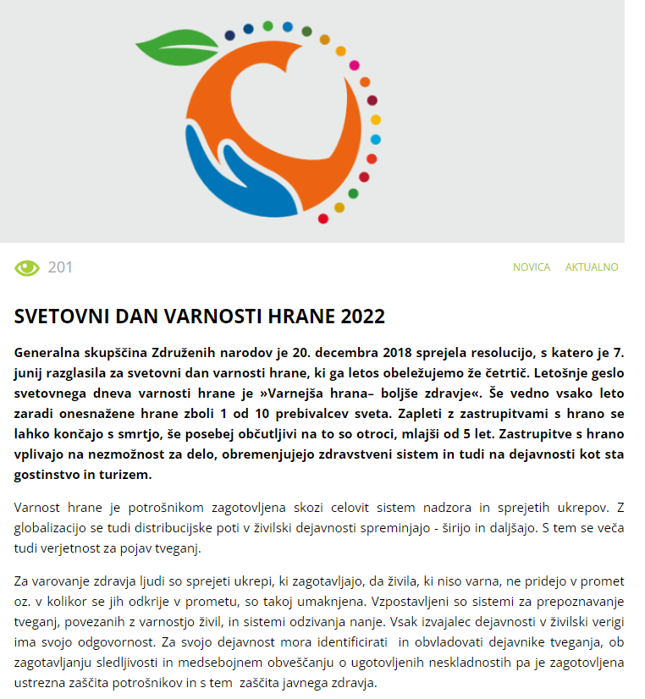
Dogodki za splošno in strokovno javnost

Slide 18
ZAHVALA
Program sofinancira:
Izvajalca programa:
Kontakt:
doc. dr. Anita Kušar
anita.kusar@nutris.org

